Slide 1
旺欉 – 模型再訓練與上線測試
羅紹賢 副工程師
創生處 技術加值 組
2022.10.11

Slide 2
大綱
模型衡量指標
上線測試進度
前端可視化畫面

Slide 3
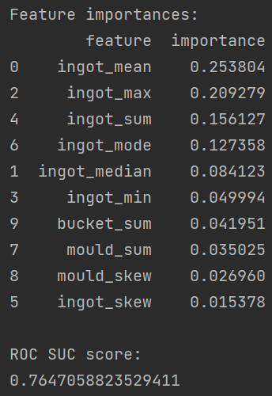
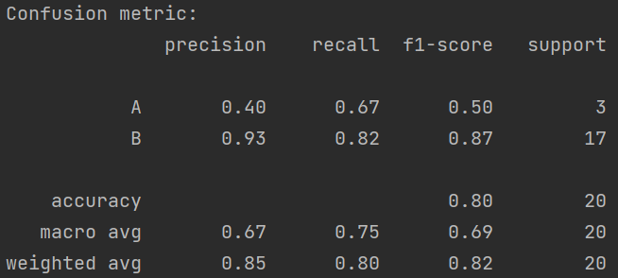
模型衡量指標
隨機森林模型
混淆矩陣
針對異常(B)召回率為82%，達成預期規劃指標
主要影響鋁擠半成品品質的肇因為擠錠溫度，影響佔比高達88%
特徵重要性排序

Slide 4
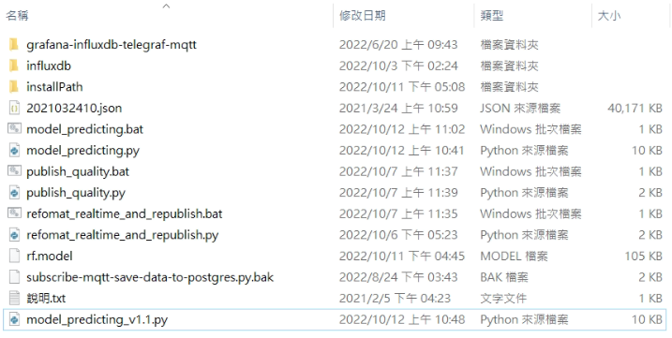
上線測試進度
伺服器連線方式 – Anydesk
107240715/iii05076416
資料存放路徑
D:\

Slide 5
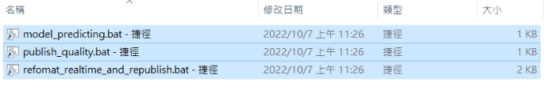
上線測試進度
電腦開機時啟動程式
資料夾開啟方式：Win+R，輸入shell:startup
1
2
3
程式作用簡述：
模型預測(1次/鋁錠)
發布最近6個品質結果(10秒/次)
格式化來自ipc的資料(realtime)

Slide 6
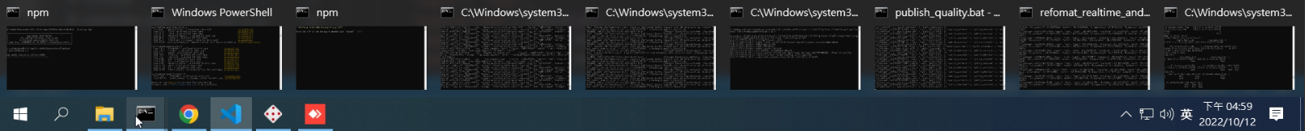
上線測試進度
實際運作狀況
Telegraf(資料庫外掛)
Influxdb(資料庫)
Grafana(前端可視化)
模型預測程式
抓取6個品質程式
格式化資料程式
IPC擷取程式
每秒一包
原始資料
MQTT Broker
原始資料
品質預測模組
預測結果
原始資料
預測結果
Telegraf
Influxdb
Grafana
軟體服務資料流(上線測試版本)

Slide 7
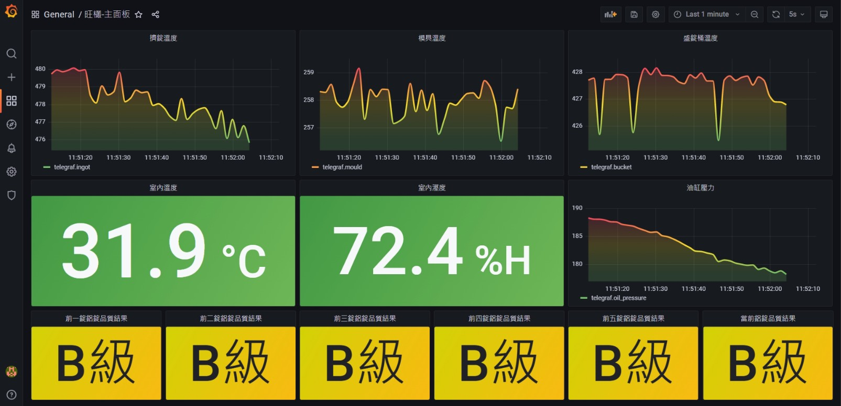
前端可視化畫面
Grafana畫面

